Slide 1


BIENES
Jornada de Cierre
de Ejercicio 2019

Slide 2
BIENES
Normativa de Cierre CGN para la Cuenta de Inversión
Disposición N° 71/10 y modificatorias- Manual de Cierre de Ejercicio, Cuadros y Anexos
- Instructivo de Cuadros
- Descarga de Cuadros 4 (link CGN y SIENA)
- Disposiciones comunes a los Cuadros e Instructivos
Disposición – Pautas para la presentación de Cierre.
- Determina la presentación de la cuenta de Inversión para los casos de los Organismos con y sin GDE
- Determina la presentación de las respuestas de las Observaciones de los cuadros para los casos de los Organismos con y sin GDE
Resolución de Cierre 213/19
- Determina plazos de entrega.

Slide 3
BIENES
Disposición CGN N°66/2007
“…Con el objeto de agilizar la comunicación relacionada con bienes de uso y de consumo, es imprescindible la utilización de un correo electrónico único en la materia…”
# Deberá contener la palabra “bienes” seguida del código del Servicio Administrativo Financiero antes del signo @.
# Los Usuarios son designados por el Organismo.
# El SAF es responsable del correcto funcionamiento de la cuenta.

Slide 4
BIENES
Presentación de cierre ac
Cuadro 4,1
Cuadro 4,2
Cuadro 4,3
CGN
SAF
Cuenta de Inversión
Cuadro 4,1
Cuadro 4,2
Cuadro 4,3
Saldos Finales (Ej. Anterior)
Corrección de Observaciones
Análisis de presentación
P
Observaciones
Minutas Contables

Slide 5
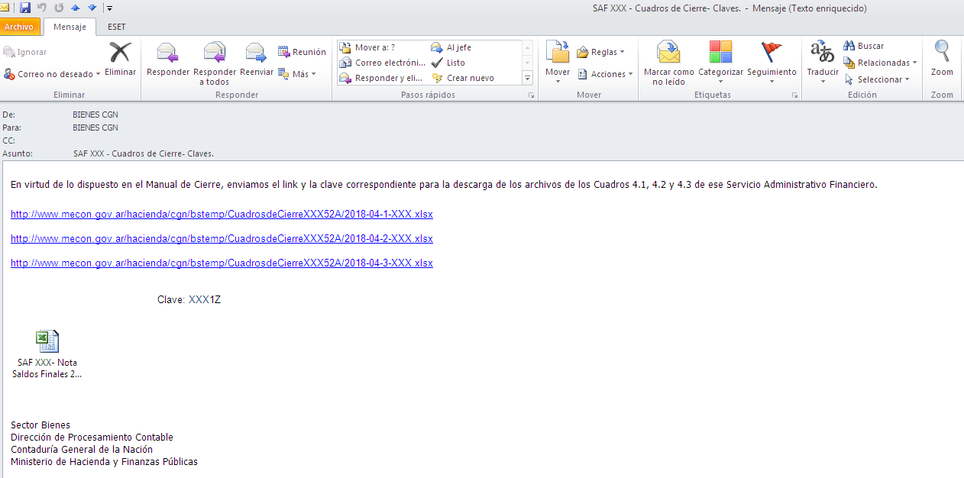


BIENES
A partir del 15 de Enero o día hábil siguiente.

Slide 6
BIENES
presentación AL CIERRE
SAF CON GDE
Presentación de Cuenta de Inversión completa en un Único Expediente de Firma Conjunta.
Sólo debe contener 1 Informe Cierre de Cuenta Bienes (con capacidad 100MB) IFCAB
NO INCLUIR ARCHIVOS DE TRABAJO. Solamente tienen validez los archivos EMBEBIDOS
SAF SIN GDE
Presentación de Cuenta de Inversión completa en la Mesa de Entradas General del Ministerio de Economía, que hará solo un Expediente Electrónico.
Con hojas sueltas, no anilladas, impresas en buena calidad. Y el soporte magnético con los respectivos Archivos de Excel
Fecha de presentación límite determinado en Resolución de Cierre 213/19 , Fija las 15:00 horas del 14 de febrero de 2020

Slide 7
BIENES
OBSERVACIONES AL CIERRE
SAF CON GDE
Se enviará documento en GDE al SAF que será vinculado al EE.
Las respuestas se recibirán por Nota CCOO con la indicación del Informe debidamente firmado a vincular al EE.
No generar nuevo Expediente
Dirigir dicha respuesta a los Referentes del Sector
SAF SIN GDE
  Se hará Nota Externa en GDE, se enviará PDF de la NOTA al mail de BIENES del SAF. Se vinculará al EE.
  Las respuestas se recibirán en la MESA DE ENTRADAS DE LA CGN
  CGN escanea y vincula al Expediente existente.
  NO presentar nueva información en la MESA DEL MINISTERIO, y NO GENERAR NUEVO EXPEDIENTE
Para ambos casos:
El plazo de respuesta es 3 (tres) días hábiles de recibida la Observación.
Debe respetar las firmas de las Autoridades requeridas por Normativa.

Slide 8
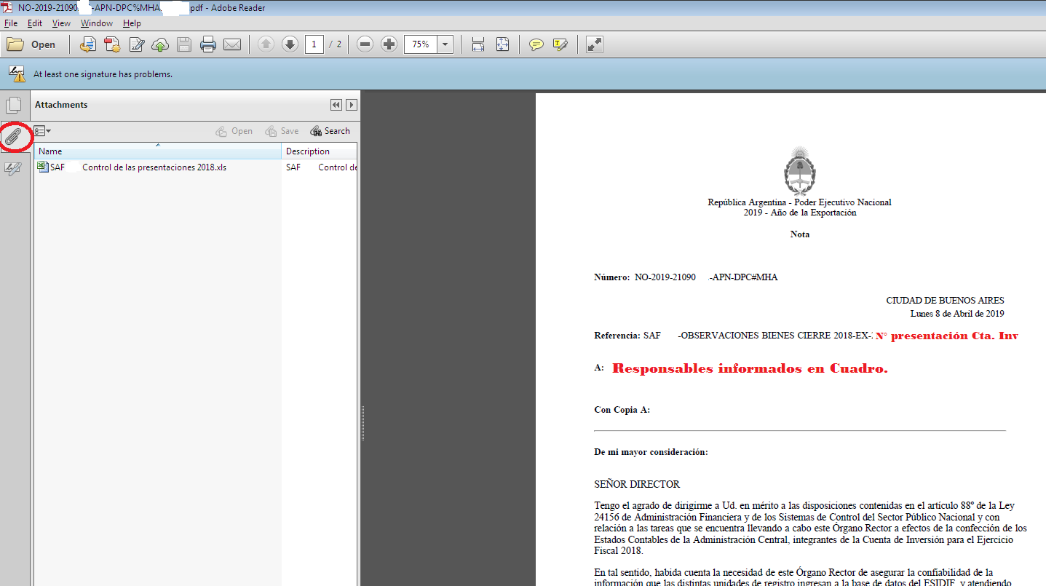
BIENES
OBSERVACIONES
CUADROS DE CIERRE

Slide 9
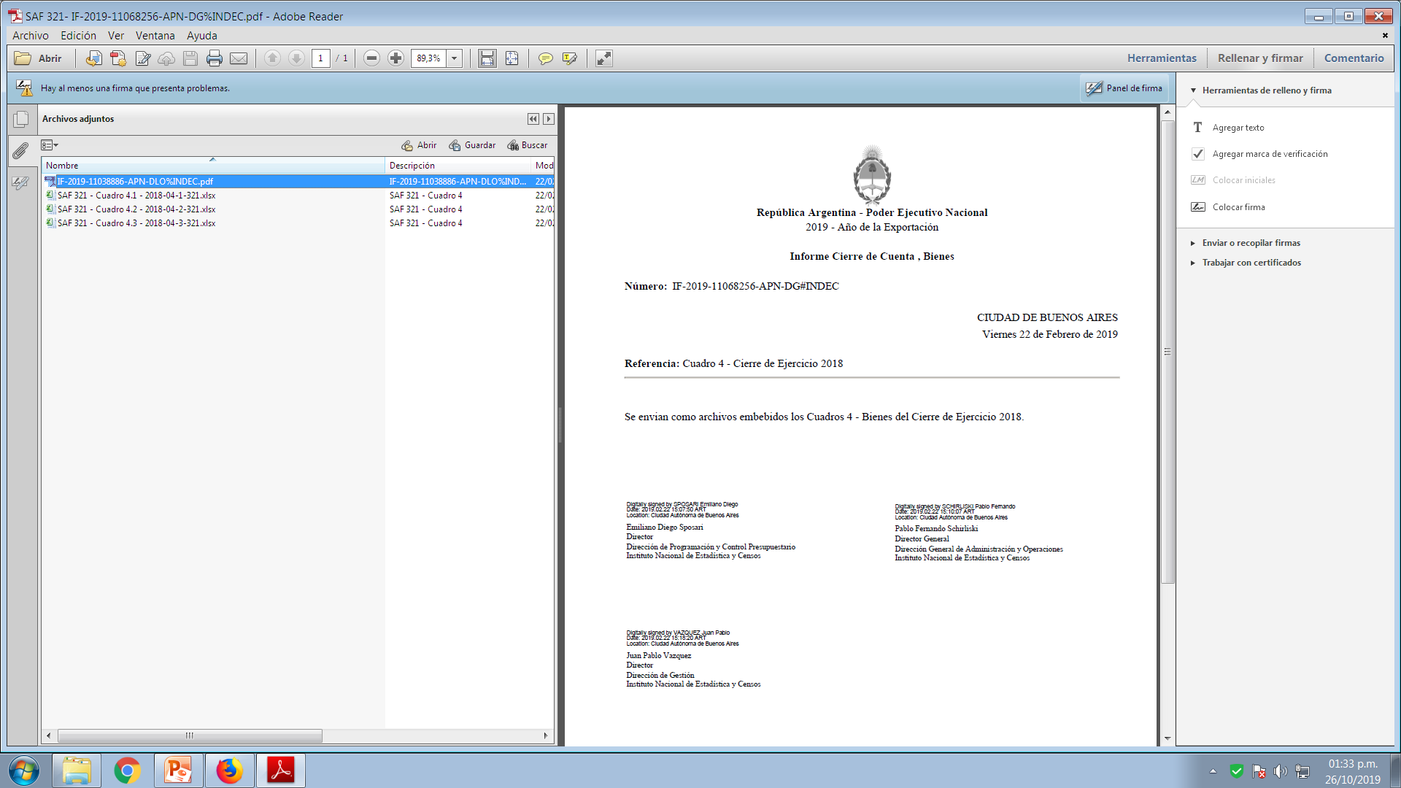
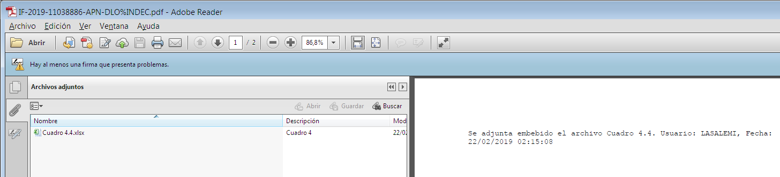
BIENES
SAF con GDE
iFGRAF bajado
de Módulo Registro Contable de SIENA CON EXCEL EMBEBIDO

Slide 10
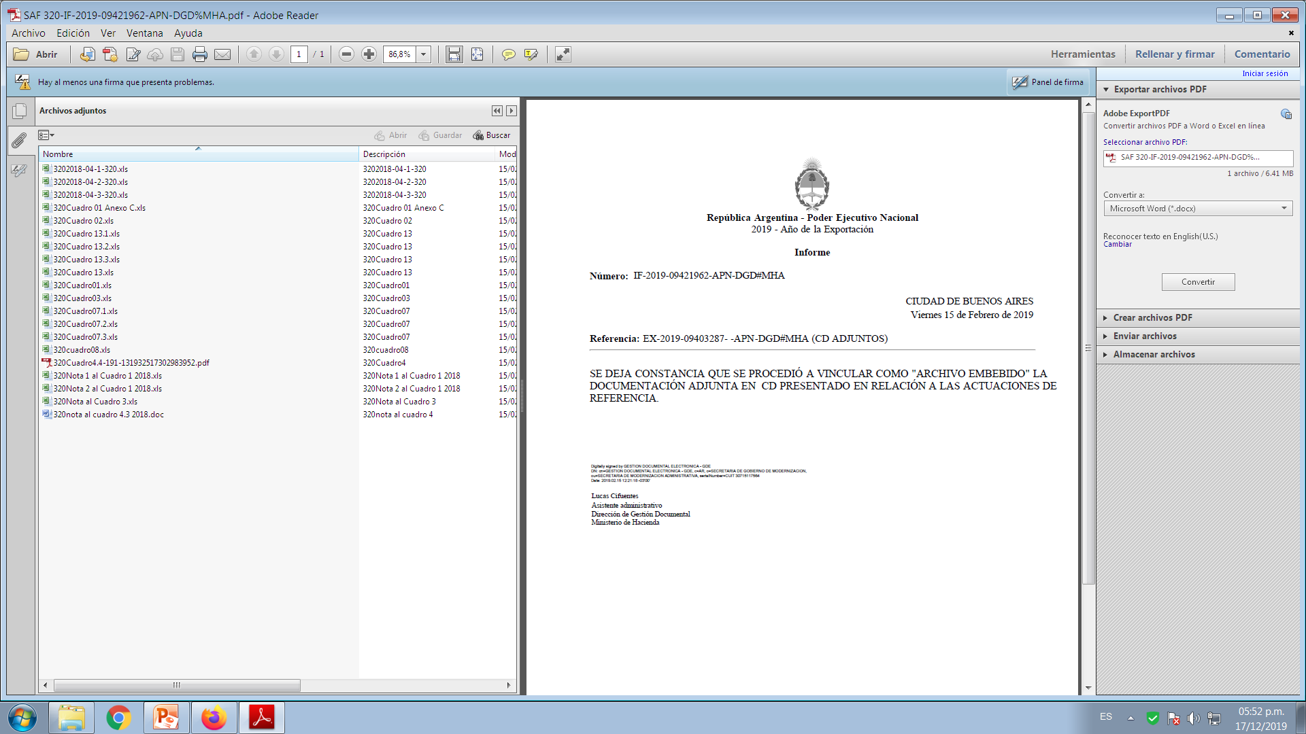
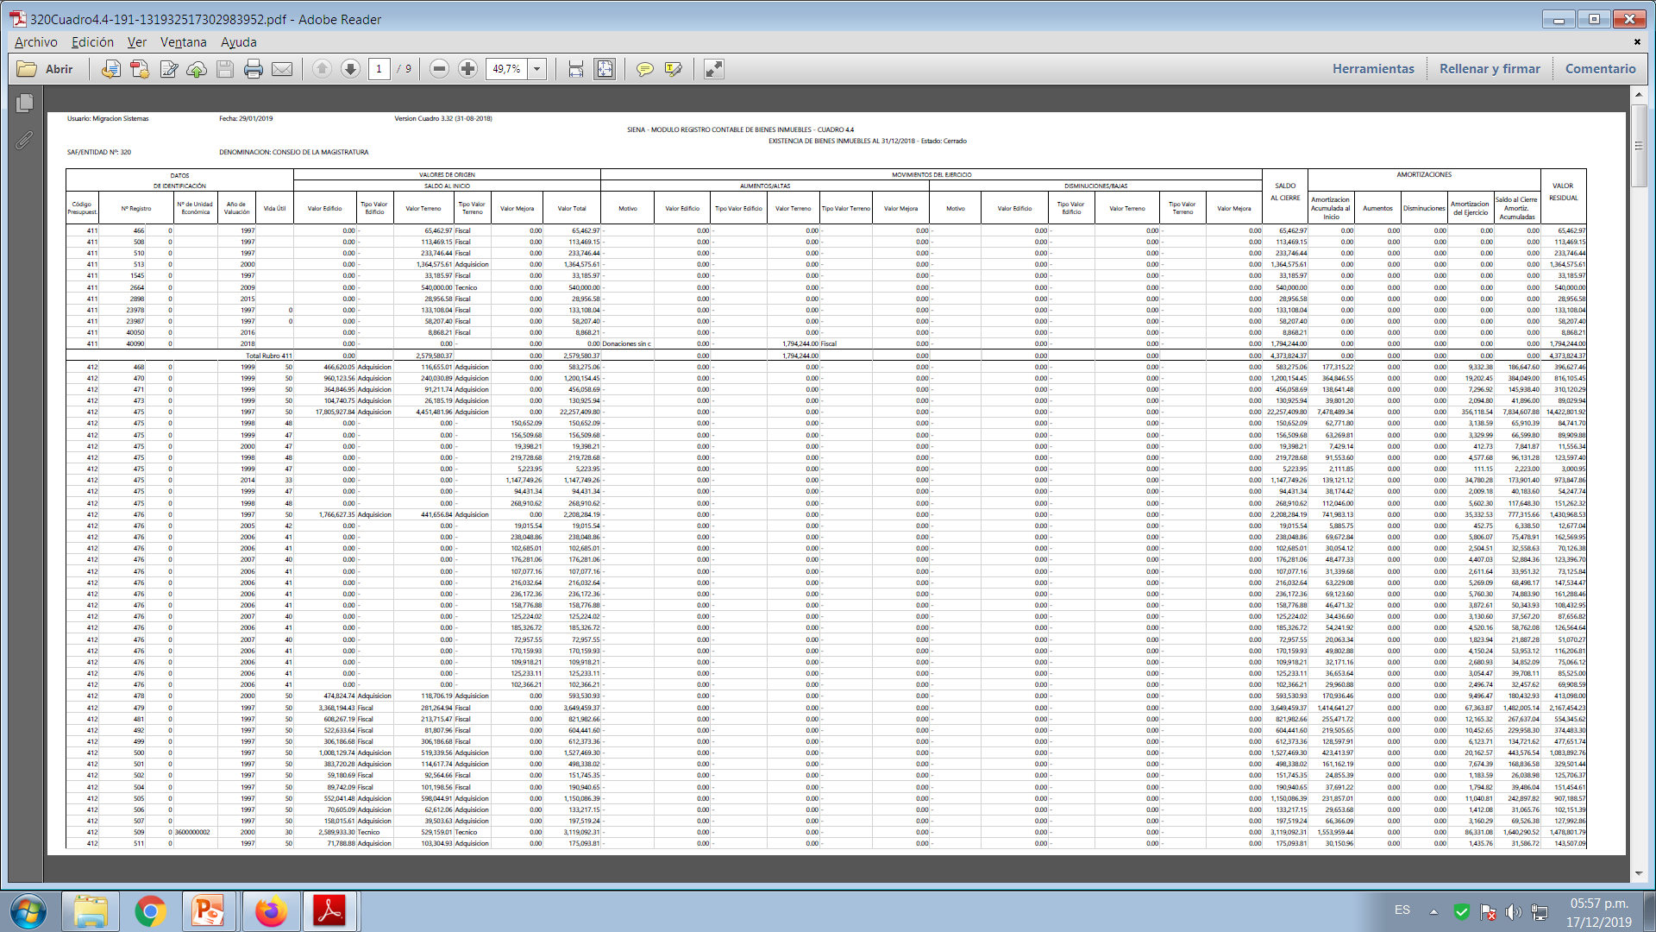
BIENES
SAF sin GDE
PDF generado de Módulo Registro Contable de SIENA CON CUADRO.

Slide 11





BIENES
2019
HABILITADO
Circuito de información
actualizaciones
MÓDULO
REGISTRO
CONTABLE
correcciones
S.A.F.
SIENA
Cuadro 4,4
VISTO
Cuadro 4,4
GDE- Informe Bienes
Expediente de Cierre (GN0188)
sin GDE- PDF y Excel
Expediente de Cierre en mesa entradas MH
C.G.N.
ANALIZA
CERRADO
Registros contables
VISTO-OBSERVADO
Cuenta de Inversión 2019

Slide 12
BIENES
Consideraciones
Cada S.A.F. solicita a la A.A.B.E. usuario/s para operar el módulo del REGISTRO CONTABLE del SIENA. Deben informar el usuario GDE. La agencia puso a disposici{on un instructivo que encuentran en su página.
También es responsable de solicitar a la A.A.B.E. los usuario/s a dar de baja para operar el módulo del REGISTRO CONTABLE del SIENA.
CGN atiende consultas relacionadas con el registro contables. AABE atiende consultas técnicas del MRC.
Se realizaran correcciones sobre el Tipo de Valor de los inmuebles con valor 1 $ a los que se les asignara, salvo excepciones el tipo “Sin Valuación”.

Slide 13
BIENES
Novedades
Listado patrimonial 2019 de cada SAF
CGN abre el ejercicio, asigna Estado HABILITADO para la carga de novedades 2019 y lo informa por e-mail desde la cuenta bienesCGN@mecon.gov.ar
Observaciones a las tareas de Inicio
Recomendaciones a considerar para el ejercicio 2019
Documentación Respaldatoria
Recomendamos adjuntar documentación respaldatoria a los movimientos 2019
Inmuebles 1$ se le asignara
tipo de valor “Sin Valuación
Desde el sistema automáticamente. En cuadro 4,4 aparecerá como motivo de movimiento “No contabilizable.
Observaciones al Cierre
Aguarda rectificación/ratificación del cuadro 4,4

Slide 14
BIENES
BIENESCGN@MECON.GOV.AR
Lic. Natalia Castelli 4349-8431 ncastel@mecon.gov.ar
Arq. Gisela López 4349-6786 gilope@mecon.gov.ar
Cdor. Andrés Mariñas 4349-6787 anmari@mecon.gov.ar
Lic. Raquel Serralta 4349-6589 raserr@mecon.gov.ar

